Slide 1
Appareil respiratoire
C’est l’ensemble des organes dont la fonction est d’assurer la respiration, qui permet les échanges gazeux entre le sang et le milieu ambiant; A cet appareil sont annexés l’appareil olfactif et une partie de l’appareil phonatoire.
On distingue:
Les voies respiratoires (aérifères): divisées en voies aériennes supérieures et voies aériennes inférieures .
Les voies aériennes supérieures sont situées dans la face et dans le cou et comprennent : les narines, les cavités nasales et les sinus paranasaux, le rhinopharynx et le larynx
Les voies aériennes inférieures sont situées dans le cou et le thorax. Elles sont composées de la trachée, de l’arbre bronchique (bronches) jusqu’aux alvéoles pulmonaires
Les poumons: siège de l’hématose et lieu des échanges gazeux entre le sang et l’air alvéolaire
La cage thoracique , la plèvre et le médiastin
Physiologiquement, l’appareil respiratoire assure 3 fonctions:
La respiration, au niveau des poumons
L’olfaction , au niveau du labyrinthe ethmoïdal
La phonation, au niveau du larynx

Slide 2
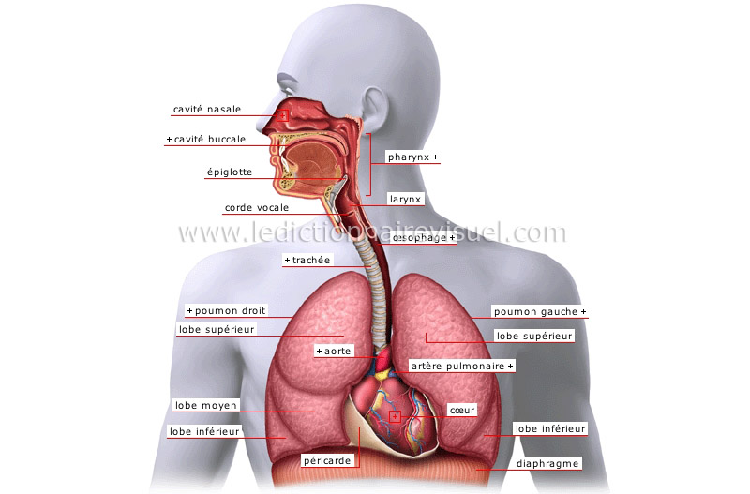

Slide 3
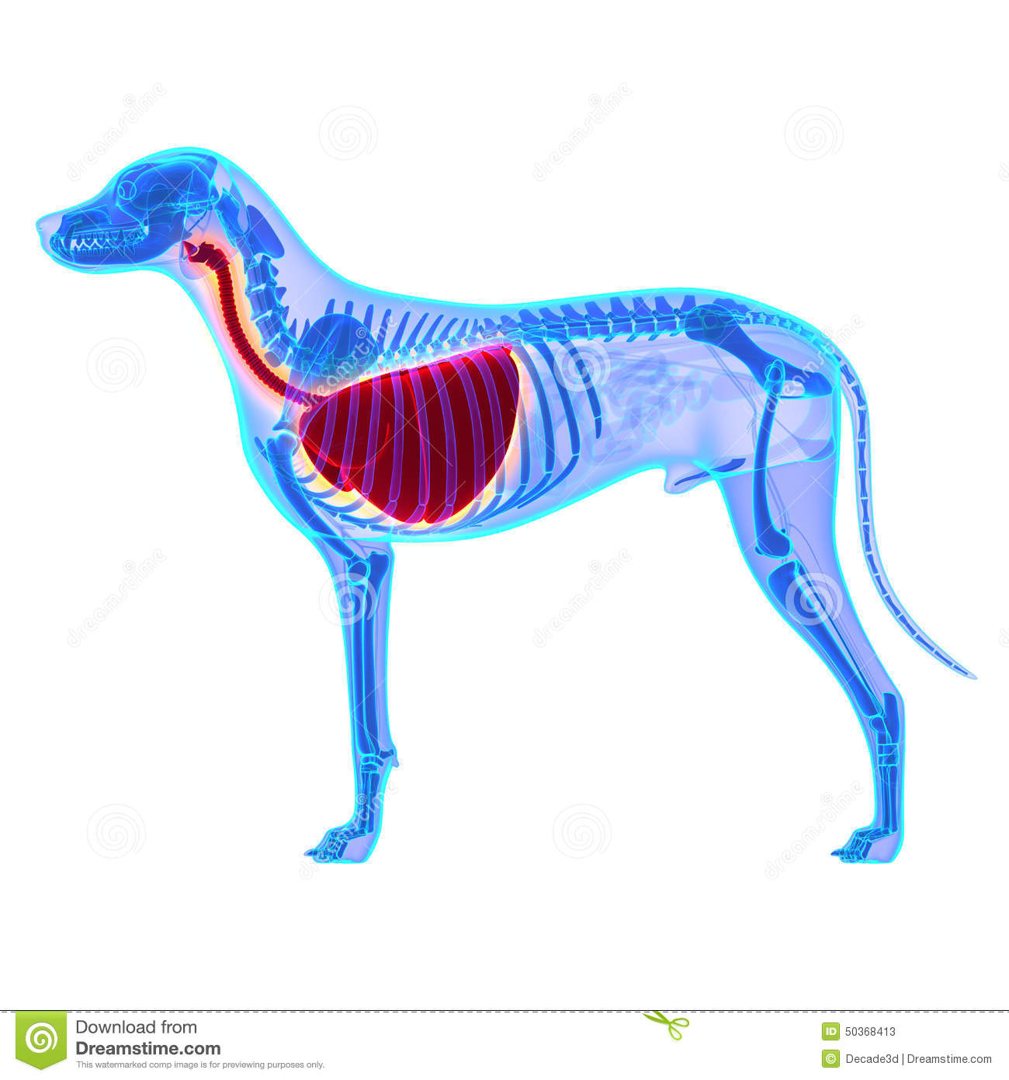

Slide 4
APPAREIL RESPIRATOIRE
Il est constitué par l’ensemble des organes qui assurent les échanges gazeux entre le sang et le milieu ambiant, il comprend:
- Les voies respiratoires qui sont: les cavités nasales, le larynx, la trachée et les bronches
- Les poumons , organes essentiels de la respiration
- La cavité thoracique et les plèvres qui abritent les poumons et permettent leur fonctionnement

Slide 5
Cavités nasales
Creusées au niveau de la face, au nombre de 2, une droite et une gauche, et allongées suivant le grand axe de la tête, elles sont séparées par : le septum nasal
En avant, elles s’ouvrent à l’extérieur par les naseaux ou narines. En arrière, elles communiquent avec le naso-pharynx par les choanes. Elles sont en relation avec les sinus paranasaux qui leur sont annexés.

Slide 6
Narines et vestibule nasal
Chez l’Homme, les cavités nasales ou « fosses nasales » sont portées par une forte saillie des os nasaux formant le nez, bien saillant et séparé de la lèvre supérieure.
Chez les M.D, la racine du nez est large et raccordée sans démarcation avec le front et le dos du nez ou chanfrein pour former: le rostrum divisé sur le plan médian par le sillon sous-nasal ou philtrum qui constitue la truffe chez le Chien, le mufle chez le Bœuf et le planum nasale chez les Petits ruminants.

Slide 7
Les naseaux sont les orifices extérieurs des cavités nasales. Situés sur la lèvre supérieure, de part et d’autre du rostrum. Chacun des orifices est une fente oblique en direction dorso-caudale.
Les bords de ces narines sont constitués de cartilages qui les empêchent de se fermer lors de l’inspiration. Elles sont délimitées de chaque côté par 2 ailes réunies par 2 commissures, l’une médiale et l’autre latérale qui se prolonge par un petit sillon: le sillon alaire, profond chez les Equidés.

Slide 8
Le vestibule nasal est situé à l’entrée de chaque narine et communique avec les fosses nasales par : l’orifice vestibulo-nasal. Il est soutenu par une charpente cartilagineuse , mobilisée par des muscles.
Cette cavité présente:
Une saillie, le pli alaire latéro-ventralement, très développé chez les Carnivores
L’orifice de terminaison du canal lacrymal ou ostium naso-lacrymal ou « égout nasal »
Chez les Equidés, un profond diverticule cutané ou « fausse narine» dont la fonction est probablement de filtrer la poussière qui pénètre dans les voies respiratoires.

Slide 9
Structure
Vestibule nasal et narines possèdent une charpente cartilagineuse, un tégument, des vaisseaux et des nerfs.
La charpente est formée de cartilages du nez situés de part et d’autre de la partie mobile du septum nasal. Ce sont: Le cartilage alaire, le cartilage latéral dorsal du nez, le cartilage latéral ventral du nez et 2 cartilages accessoires du nez.
Les muscles sont: dilatateur des narines, canin, releveur naso-labial et orbiculaire de la bouche.
Les narines et le rostrum sont revêtus d’une peau formée de glandes sébacées et de poils tactiles (Equidés, Lapin) et aussi de glandes naso-labiales (Bovins)
Des vaisseaux et des nerfs

Slide 10
Cavités nasales
Chacune s’étend jusqu’à l’ethmoïde et à la choane. Elle est séparée de la bouche par le palais osseux et de son homologue par le septum nasal.
Conformation: elles présentent:
Une paroi médiale: formée par le septum nasal
Une paroi latérale: montre des cornets qui limitent les méats. Les cornets sont: cornets ethmoïdaux, cornets nasaux (nasal dorsal,nasal moyen et nasal ventral) et les méats sont: dorsal , moyen et ventral
Un plafond
Un plancher: porté par le palais dur et le palais mou
2 extrémités: rostrale et caudale

Slide 11
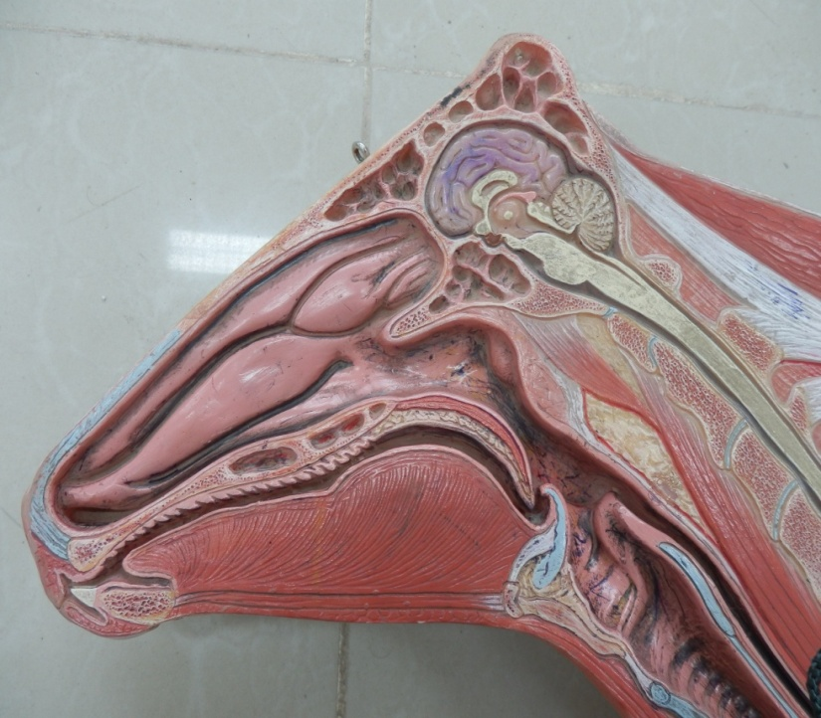
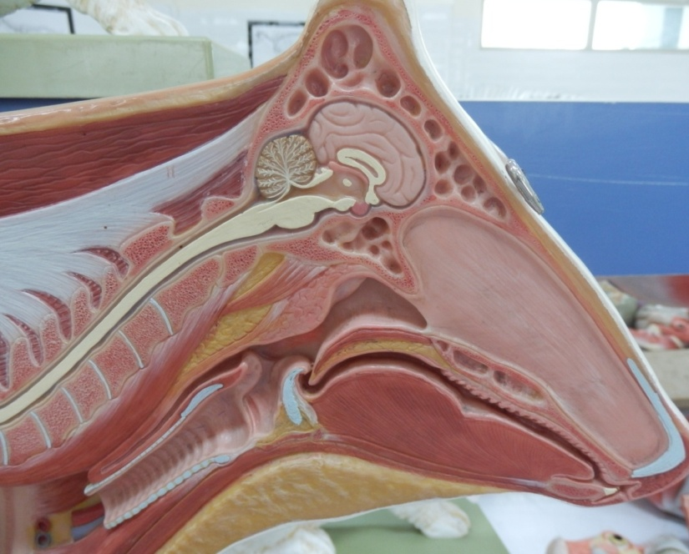
CAVITES NASALES
Au nombre de 2, droite
et gauche, elles communiquent
avec l’extérieur par les narines
qui forment avec la lèvre
supérieure : le rostrum .
Elles sont séparées par une cloison verticale: le septum nasal
Elles communiquent avec le
nasopharynx par les choanes
qui sont des ouvertures de la
bouche avec le nez.

Slide 12
Structure
Elles sont formées de:
Une charpente ostéo-cartilagineuse
Une muqueuse nasale: formée de 2 parties: une région respiratoire avec des glandes nasales et une région olfactive avec des glandes olfactives
Un organe voméro-nasal: pair et asymétrique ,situé dans le plancher nasal, faible chez les M.D dont le rôle n’est pas connu.
Une glande nasale latérale: absente chez les Bœuf ,elle participe à l’humidification de la truffe chez le Chien
Des vaisseaux et des nerfs

Slide 13
Sinus paranasaux
Ce sont des annexes des cavités nasales avec lesquelles ils communiquent; Ils sont creusés à la limite du crâne et de la face et disposés de façon symétrique par rapport au plan médian.
Disposition générale: Il existe 4 groupes fondamentaux de sinus: conchal, frontal, maxillaire et sphénoidal
Le groupe conchal : est formé des cavités délimitées par les cornets (sinus conchaux dorsal, moyen et ventral) et les volutes de l’ethmoïde. Il est divisé en compartiments indépendants.
Le groupe frontal: est principalement creusé dans l’os frontal et situé du côté médial de l’orbite.
Le groupe maxillaire: est creusé dans l’os maxillaire et peut s’étendre à d’autres os.
Le sinus sphénoïdal est creusé dans le corps du présphénoïde, il est peu important. Il est vaste chez le Chat

Slide 14
Particularités spécifiques:
Cheval: Le sinus maxillaire est divisé en 2 sinus (rostral et caudal). Les sinus frontal, sphénoïdal et ethmoïdal s’ouvrent dans le sinus maxillaire. Le sinus maxillaire rostral est indépendant
Bœuf: On distingue un sinus frontal caudal et 3 rostraux; Le sinus maxillaire donne un petit sinus: le sinus lacrymal
Chien: Le sinus frontal possède 3 compartiments: frontal médial, frontal latéral et fronto-rostral. Le sinus maxillaire n’est pas bien creusé dans l’os maxillaire, il est situé au dessus de la dent carnassière
Lapin: Le sinus frontal est absent et le sinus sphénoïdal très réduit; Seuls sont développés les sinus conchaux
Homme: Les sinus des cornets sont réduits, le sinus maxillaire est étendu et le sinus sphénoïdal bien développé

Slide 15
Sinus paranasaux
Sinus paranasaux: cavités
creusées dans les os de la tête
surtout du crâne, il ya 4 groupes
principaux:
-Sinus frontal: creusé dans l’os
frontal
-Sinus sphénoidal: creusé dans
l’os ethmoide
-Sinus maxillaire: creusé dans l’os
maxillaire
-Sinus conchal: creusé dans les
cornets

Slide 16
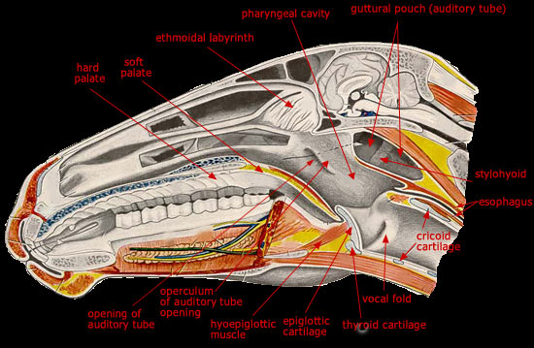

Slide 17
Le larynx
C’est un organe situé entre le pharynx et la trachée. Il intervient dans la respiration et la vie de relation (phonation). Il constitue la base anatomique de la région de la gorge.
Constituants du larynx: Il est formé par une charpente constituée de cartilages, unis par des ligaments et mobilisés par une musculature puissante.
Cartilages du larynx: ils sont au nombre de 5 principaux:
Epiglotte, lame transversale, impaire et saillante qui peut s’abattre sur le larynx et l’obturer complètement
Cartilage thyroïde, il est formé d’une proéminence laryngée: la pomme d’Adam chez l’Homme
Cartilage cricoïde, forme un anneau complet
Cartilages aryténoïdes, pairs et asymétriques. Ils sont formés d’une pointe appelée: processus corniculé
Cartilages accessoires, le plus important est le cartilage cunéïforme, volumineux . Il fait défaut chez les Ruminants, le Chat et les Equidés. IL est situé entre la base de l’épiglotte et le cartilage aryténoïde

Slide 18
Articulations du larynx:
* Articulation crico-thyroïdienne: unit l’extrémité caudale du cartilage thyroïde à la surface articulaire du cartilage cricoïde
* Union des cartilages aryténoïdes aux autres cartilages
- Union interaryténoïdienne
- Union crico-aryténoïdienne
- Union thyro-aryténoïdienne
- Union à l’épiglotte
* Union de l’épiglotte au cartilage thyroïde et à l’os hyoïde
* Union du cartilage thyroïde à l’os hyoïde
* Union du cartilage cricoïde à la trachée

Slide 19
Larynx
Organe creux qui contrôle
le transit de l’air entre le
pharynx et la trachée.
Base anatomique de la
région de la gorge et siège
de la phonation.
La glotte est la partie
rétrécie du larynx
constituée par les cordes
vocales. Il est constitué de 5
cartilages: épiglotte, impaire
et médiane, aryténoïdes,
thyroïde (Pomme d’Adam),
cricoïde et accessoires;
Il est soutenu par l’os hyoide.

Slide 20
Muscles du larynx
Muscles extrinsèques: ils prennent origine hors du larynx et se terminent sur un de ses cartilages. Ce sont:
M. sterno-thyroïdien
M. thyro-hyoïdien
M.hyo-épiglottique
Muscles intrinsèques: ils vont d’un cartilage du larynx à un autre. Ce sont:
M. crico-thyroïdien
M. crico-aryténoïdien dorsal
M. crico-aryténoïdien latéral
M. thyro-aryténoïdien
M. aryténoïdien transverse

Slide 21
Larynx dans son ensemble
Il est allongé dans les sens rostro-caudal
Couvert dorsalement et sur les côtés par le pharynx, il est entouré ventralement par les muscles cervicaux ventraux
Il possède 4 faces: dorsale, ventrale et 2 latérales
La cavité du larynx est irrégulière et communique largement avec celle du pharynx et de la trachée
Sa partie moyenne est rétrécie par les cordes vocales et la glotte qui le sépare en 2 régions: supraglottique et infraglottique
La 1ère constitue: le vestibule du larynx et communique avec le pharynx par une large ouverture: l’entrée du larynx
La 2ème est la cavité située caudalement à la glotte, elle est courte et se continue avec l’intérieur de la trachée
La glotte est la partie rétrécie du larynx, constituée par les cordes vocales et la base des cartilages aryténoïdes

Slide 23
Fonction du larynx:
Par l’écartement des cordes vocales, donc des modifications de la glotte, le larynx contrôle le volume d’air inspiré ou expiré.
Il agit ainsi comme une 3ème narine mais plus efficacement car il peut interrompre complètement le passage de l’air.
Il intervient dans la protection des voies respiratoires , c’est à son niveau que prennent naissance les sons lors de la phonation.

Slide 24
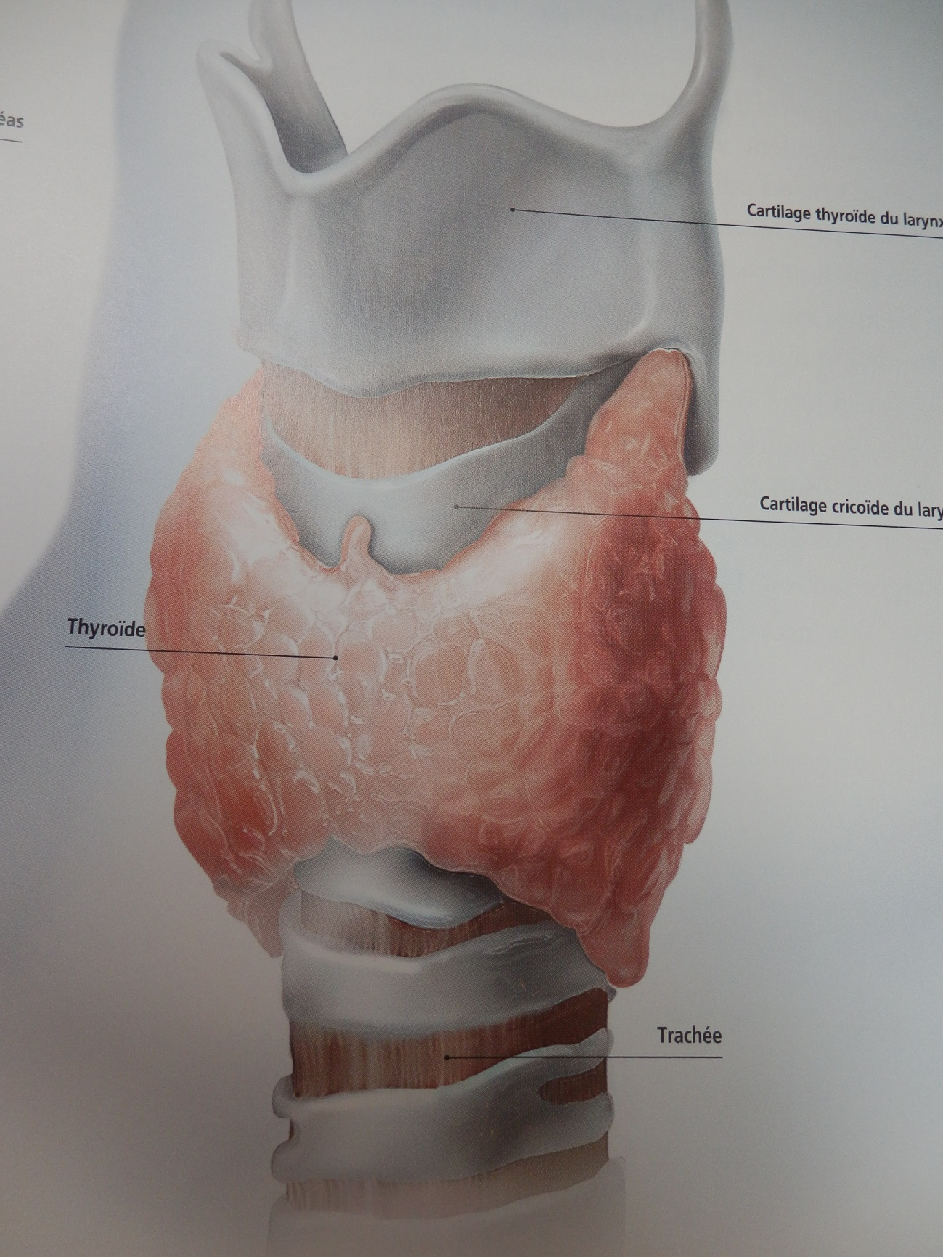
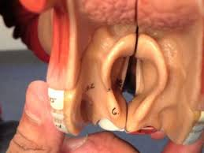
Larynx schématisé Cordes vocales

Slide 25
Trachée et bronches
La trachée et les bronches constituent avec le larynx , l’arbre aérifère dont les ramifications se répartissent dans les poumons.

Slide 26
La trachée
C’est un tube impair, flexible et béant qui fait suite au larynx et se termine dorsalement au cœur par une division, ce sont les 2 bronches, une pour chaque poumon.
Elle est maintenue ouverte par la présence, dans sa paroi, d’anneaux cartilagineux qui rendent sa surface irrégulière.
Dimensions: La longueur varie en fonction de la taille de l’espèce. Elle dépend de la taille corporelle et surtout de la longueur du cou et de la situation du larynx.
La trachée du Cheval est longue de 75 cm , Bœuf: 60 cm et Chien de taille moyenne: 25 cm

Slide 27
Conformation: La trachée est cylindroïde.Dans le cou, elle est un peu aplatie dans le sens dorso-ventral; Chez le Bœuf, elle est aplatie d’un côté à l’autre et sa face dorsale se relève en une crête longitudinale et irrégulière.
Ses faces ventrale et latérales montrent la succession d’anneaux cartilagineux.
Sa terminaison est constituée par la bifurcation trachéale qui donne les 2 bronches principales, destinées chacune à un poumon.
Le plus souvent, la bronche principale droite est la plus grosse
Sa surface interne est lisse, tapissée par une muqueuse formée d’un mucus visqueux.
Accompagnée dans tout son trajet par l’œsophage,elle descend dans la région cervicale jusqu’à l’entrée de la poitrine. Elle pénètre dans le thorax et se place dans le médiastin crânial.
Elle atteint la base du cœur où elle se termine dorsalement à l’oreillette gauche. Elle possède donc une partie cervicale et une partie thoracique.

Slide 28
Structure de la trachée
De l’extérieur vers l’intérieur, on voit:
Une adventice
Une tunique fibro-cartilagineuse, caractérisée par des anneaux unis par une membrane fibreuse
Les cartilages trachéaux dont le nombre varie avec l’espèce et même l’individu (Homme: 18, Equidés:50,Bœuf: 50,Chien:42, Lapin:45à 50, Girafe:200)
Une membrane fibro-élastique qui enveloppe les anneaux
Le muscle trachéal (musculeuse)
Une muqueuse semblable à celle du larynx et des bronches

Slide 29
TRACHEE
C’est un tube impair,
flexible et béant qui fait
suite au larynx et se
termine dorsalement au
cœur par une division
pour donner les 2
bronches principales, droite
et gauche, une pour chaque
poumon.
Elle est formée d’anneaux
cartilagineux et leur nombre
dépend de la longueur du cou
(45 chez les grands ongulés,
250 chez la girafe).

Slide 30
Les bronches
Ce sont les conduits qui procèdent de la trachée et qui se ramifient dans les poumons pour y assurer la circulation de l’air.
Leur structure est semblable à celle de la trachée et se simplifie graduellement jusqu’à s’attacher à celle des lobules puis des sublobules pulmonaires. Leur ensemble forme l’arbre bronchique.

Slide 31
Organisation de l’arbre bronchique
En règle générale, la trachée se termine par une bifurcation et donne à chaque poumon une bronche principale.
Celle-ci pénètre dans le poumon et se divise en bronches lobaires; Chaque bronche lobaire va à un lobe pulmonaire se place dans son axe. Chacune d’elle émet à son tour, des bronches segmentaires de disposition régulière. Chacune de ces bronches, en principe axiale, donne des rameaux subsegmentaires d’où partent les bronchioles. Il est rare que la répartition de ces divisions s’effectue de la même façon dans les 2 poumons, ces derniers sont donc dissymétriques.

Slide 32
Bronches du poumon droit
De ce côté, le système crânial est très bien développé
Surtout la bronche lobaire crâniale qui est émise par la bronche principale chez les Equidés, Lapin et Homme
Elle naît au niveau de cette même division chez les Carnivores où la trachée se termine en quelque sorte par une trifurcation.
Chez les Ruminants, elle provient directement de la face droite de la trachée , plusieurs centimètres avant la terminaison de celle-ci , elle est alors appelée: bronche trachéale

Slide 33
Bronches du poumon gauche
De ce côté, la bronche lobaire crâniale prend origine plus caudalement qu’à droite et elle est souvent moins développée.
Les Equidés sont les seuls mammifères domestiques chez lesquels la bronche principale droite donne naissance directement à la bronche lobaire crâniale
Chez les autres espèces, l’origine de celle-ci est plus caudale et se fait en commun avec celle de la 1ère bronche segmentaire du système caudal.

Slide 34
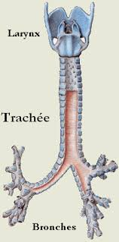
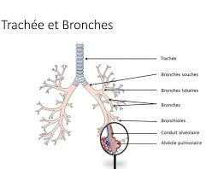
TRACHEE -BRONCHES
Les bronches sont les
conduits qui partent de la
trachée et se ramifient
dans les poumons pour y
assurer la circulation de l’air.
-Equidés, Lapin: bifurcation
trachéale
-Ruminants: bifurcation
trachéale et une bronche
trachéale à droite qui va au
lobe le plus crânial
-Carnivores : trifurcation
trachéale

Slide 35
Les poumons
Ce sont les organes essentiels de la respiration.
Ils sont au nombre de 2: un droit et un gauche. Spongieux et élastiques, ils occupent presque toute la cavité du thorax. Chacun d’eux est entouré d’une séreuse particulière ou plèvre formée de 2 feuillets (pariétal et viscéral) et à travers laquelle ils se moulent sur les parois et les organes de la cavité thoracique. Ils occupent un espace appelé médiastin qui est une cloison verticale formée par le contact des 2 plèvres pariétales sur le plan médian.

Slide 36
Caractères physiques:
Couleur: varie beaucoup avec les conditions d’examen . Sur le fœtus, ils présentent une coloration rouge-foncée, rappelant celle du foie.
Chez l’adulte, ils sont de couleur rosée, plus ou moins foncée selon la quantité de sang qu’ils renferment.
Consistance: molle et spongieuse. Le tissu pulmonaire est pourtant très résistant.
Poids: comme celui du foie et de la rate, très variable d’un sujet à l’autre. Les poumons des Equidés sont relativement plus lourds que ceux des autres espèces .
Ils sont en général de 1,5 % du poids vif du Cheval, 1% chez le Bœuf et les Carnivores.
Le poumon droit est, dans toutes les espèces, plus lourd que le poumon gauche.

Slide 37
Conformation: Chaque poumon montre 2 faces, 2 bords et 2 extrémités:
La face costale est latérale, moulée sur la paroi correspondante du thorax. Elle est convexe et présente l’empreinte des côtes
La face médiale est moins étendue. Elle est séparée de son opposée par le médiastin
Près du bord dorsal, elle est en rapport avec les corps vertébraux, c’est la partie vertébrale et le reste est la partie médiastinale.
Celle-ci est déprimée en face du cœur, c’est l’empreinte cardiaque
Au niveau de celle-ci se trouve le hile du poumon qui donne insertion à la racine du poumon, c’est-à-dire à la bronche principale et aux vaisseaux qui l’accompagnent.

Slide 38
Crânialement au hile, se trouve l’empreinte de la trachée et des gros vaisseaux (veine cave crâniale).
Dorso-caudalement, on voit l’empreinte aortique, l’empreinte œsophagienne et l’insertion du ligament pulmonaire.
De plus, dans le poumon droit, le lobe accessoire isolé du reste de l’organe montre le sillon de la veine cave caudale
Le bord dorsal est arrondi, épais et occupe le sillon pulmonaire
Le bord ventral , tranchant, court, montre l’incisure cardiaque
Une base , oblique , moulée sur le diaphragme par une surface lisse qui constitue la face diaphragmatique, qui sépare les faces médiale et latérale
Un sommet ou apex, épais, arrondi , crânial, ventral à la trachée

Slide 39
Lobation des poumons
Les poumons de la plupart des Mammifères sont découpés en lobes par des fissures ou scissures plus ou moins profondes.
Les lobes se moulent les uns contre les autres par des faces interlobaires.
Le nombre et la disposition des lobes varient d’une espèce à l’autre.
Les scissures sont très profondes chez les Carnivores et le Lapin, moins profondes chez les Ruminants et font défaut chez les Equidés où ils ne marquent pas de division entre les lobes.
Le poumon droit est le plus fortement lobé. Le nombre de lobes varie d’une espèce à l’autre.
Dans le poumon gauche, le nombre de lobes est presque toujours plus faible, on ne retrouve en général de ce côté que 2 lobes

Slide 40
Moyens de fixité du poumon
Chaque poumon est uni au médiastin par une racine et par un ligament propre.
- Adhérence de la plèvre à la paroi thoracique et au diaphragme
La racine du poumon est formée par la bronche principale et le volumineux faisceau vasculo-nerveux qui pénètre avec elle dans le hile
Le ligament pulmonaire est le méso qui met en continuité la plèvre du médiastin avec celle du poumon

Slide 41
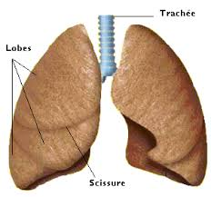
POUMONS- SCISSURES-LOBES
Les poumons sont formés
de lobes séparés les uns
des autres par des
fissures ou scissures.
- Poumon gauche: 2 lobes
chez toutes les espèces (crânial, caudal)
Poumon droit:
*Equidés: 3 lobes
(crânial,caudal,accessoire)
*Carnivores,Lapin: 4 lobes
(crânial,moyen,caudal,accessoire)
*Ruminants: 5 lobes
(crânial,moyen crânial,moyen
caudal, caudal,accessoire)

Slide 42
Poumons Equidés
Poumon gauche: 2 lobes
Poumon droit: 3 lobes
Pas de fissures ou scissures

Slide 43
Poumons Ruminants schématisés
Poumon gauche :2 lobes
Le lobe crânial divisé
Poumon droit: 5 lobes
Bronche trachéale (apicale)
Les fissures sont plus profondes que celles des Equidés

Slide 44
Poumons des Carvivores

Slide 45
Poumons du Lapin

Slide 46
Cavité thoracique
Délimitée par le thorax osseux, la cavité thoracique est beaucoup moins vaste que la cavité abdominale en raison de la forte convexité crâniale du diaphragme qui les sépare. Elle contient le cœur et les poumons ainsi qu’une partie de l’œsophage et de la trachée et d’importants vaisseaux et nerfs.
Elle loge en plus du péricarde ( séreuse du cœur) 2 autres séreuses: les plèvres, une pour chaque poumon.
Ces derniers s’appuient sur le plan médian à une cloison conjonctive: le médiastin qui divise la cavité thoracique en 2 moitiés latérales.
Elle a pour base osseuse l’ensemble formé par les côtes, le sternum et les vertèbres thoraciques.
Le thorax ou cage thoracique est transformé en cavité close par les muscles intercostaux et par le diaphragme

Slide 47
La cavité thoracique possède 4 parois, un sommet et une base
La paroi dorsale a pour base osseuse les vertèbres thoraciques et les extrémités dorsales de toutes les côtes
La paroi ventrale est peu étendue. Elle est constituée par le sternum et les cartilages des côtes sternales
Les parois latérales sont constituées par les côtes et les muscles intercostaux
Le sommet ou ouverture crâniale est appelée: entrée du thorax, elle est formée par le corps de la 1ère vertèbre dorsalement , par les côtes latéralement et par le manubrium sternal ventralement
- La base est entièrement occupée par le diaphragme

Slide 48
Plèvres
Ce sont les séreuses des poumons dont elles facilitent le glissement contre les parois de la cavité thoraciques pendant les mouvements respiratoires
Chacune d’elle, droite ou gauche enveloppe l’organe correspondant d’un vaste sac complet et présente un feuillet pariétal, un feuillet viscéral et un méso ou ligament pulmonaire
Les 2 feuillets de la plèvre délimitent une cavité close: la cavité pleurale , non visible à l’état physiologique

Slide 49
Médiastin
C’est une cloison verticale qui sépare le poumon droit du poumon gauche, il contient le cœur, l’œsophage, la trachée, les 2 bronches, de gros vaisseaux sanguins, des lymphatiques et des nerfs.
Il correspond au contenu de la cage thoracique sans les poumons.
Il comprend 3 parties
un médiastin crânial qui contient l’aorte ascendante, les artères pulmonaires et la veine cave crâniale
un médiastin moyen qui contient le cœur
un médiastin caudal qui contient l’œsophage et l’aorte descendante

Slide 50
Particularités spécifiques
Equidés: Trachée avec 45 à 50 anneaux, bifurcation trachéale, bronches à répartition presque symétrique, poumon gauche avec 2 lobes (crânial, caudal), poumon droit avec 3 lobes(crânial,caudal, accessoire), pas de scissures entre les lobes
Bœuf: Trachée avec 45 à 55 anneaux, les cartilages trachéaux forment une crête dorsale,bronche trachéale, poumons dissymétriques,poumon gauche avec 2 lobes (crânial,caudal), le crânial légèrement divisé ,poumon droit avec 5 lobes (crânial, moyen crânial, moyen caudal, caudal, accessoire), fissures moins profondes
Carnivores: Trachée avec 40 à 45 anneaux, trifurcation trachéale, poumon gauche avec 2 lobes (crânial,caudal), poumon droit avec 4 lobes (crânial, moyen,caudal,accessoire), fissures profondes
Lapin: Trachée avec 45 à 50 anneaux, bifurcation trachéale, bronche principale droite plus grosse, poumon gauche avec 2 lobes (crânial,caudal), poumon droit avec 4 lobes(crânial, moyen,caudal,accessoire), fissures profondes
Homme: Trachée avec 16 à 20 anneaux,bifurcation trachéale, poumons allongés, poumon gauche avec 2 lobes (crânial, caudal), poumon droit avec 3 lobes (crânial, caudal, accessoire)

Slide 51
Références bibliographiques
BARONE R. « Anatomie comparée des
animaux domestiques; Tome 3: Appareil
digestif, Appareil respiratoire »

